Slide 1
Laitteita ja verkkopiuhaa
Anna Malisen ja Seppo Venäläisen abittikokeilu
Kuopion klassillinen lukio
27.3.2015
by: Anna Malinen

Slide 2
Käytetyt laitteet
kytkin
palvelinkone (läppäri)
palvelintikku (KTP)
open tikku, jolla koe, joka tehty Abitin sivuilla
oppilaiden tikut, joissa DigabiOS (opettaja jakaa)
verkkokaapeleita
oppilaiden koneina koulun läppärit (Fujitsu Siemens)

Slide 3
Koe
Kurssi:SAB3 2/AMA
Sanastoa testaava aukkotäydennystehtävä
Tehtävät tyyliä:
Hoffentlich wirst du bald wieder ... (terve)

Slide 4
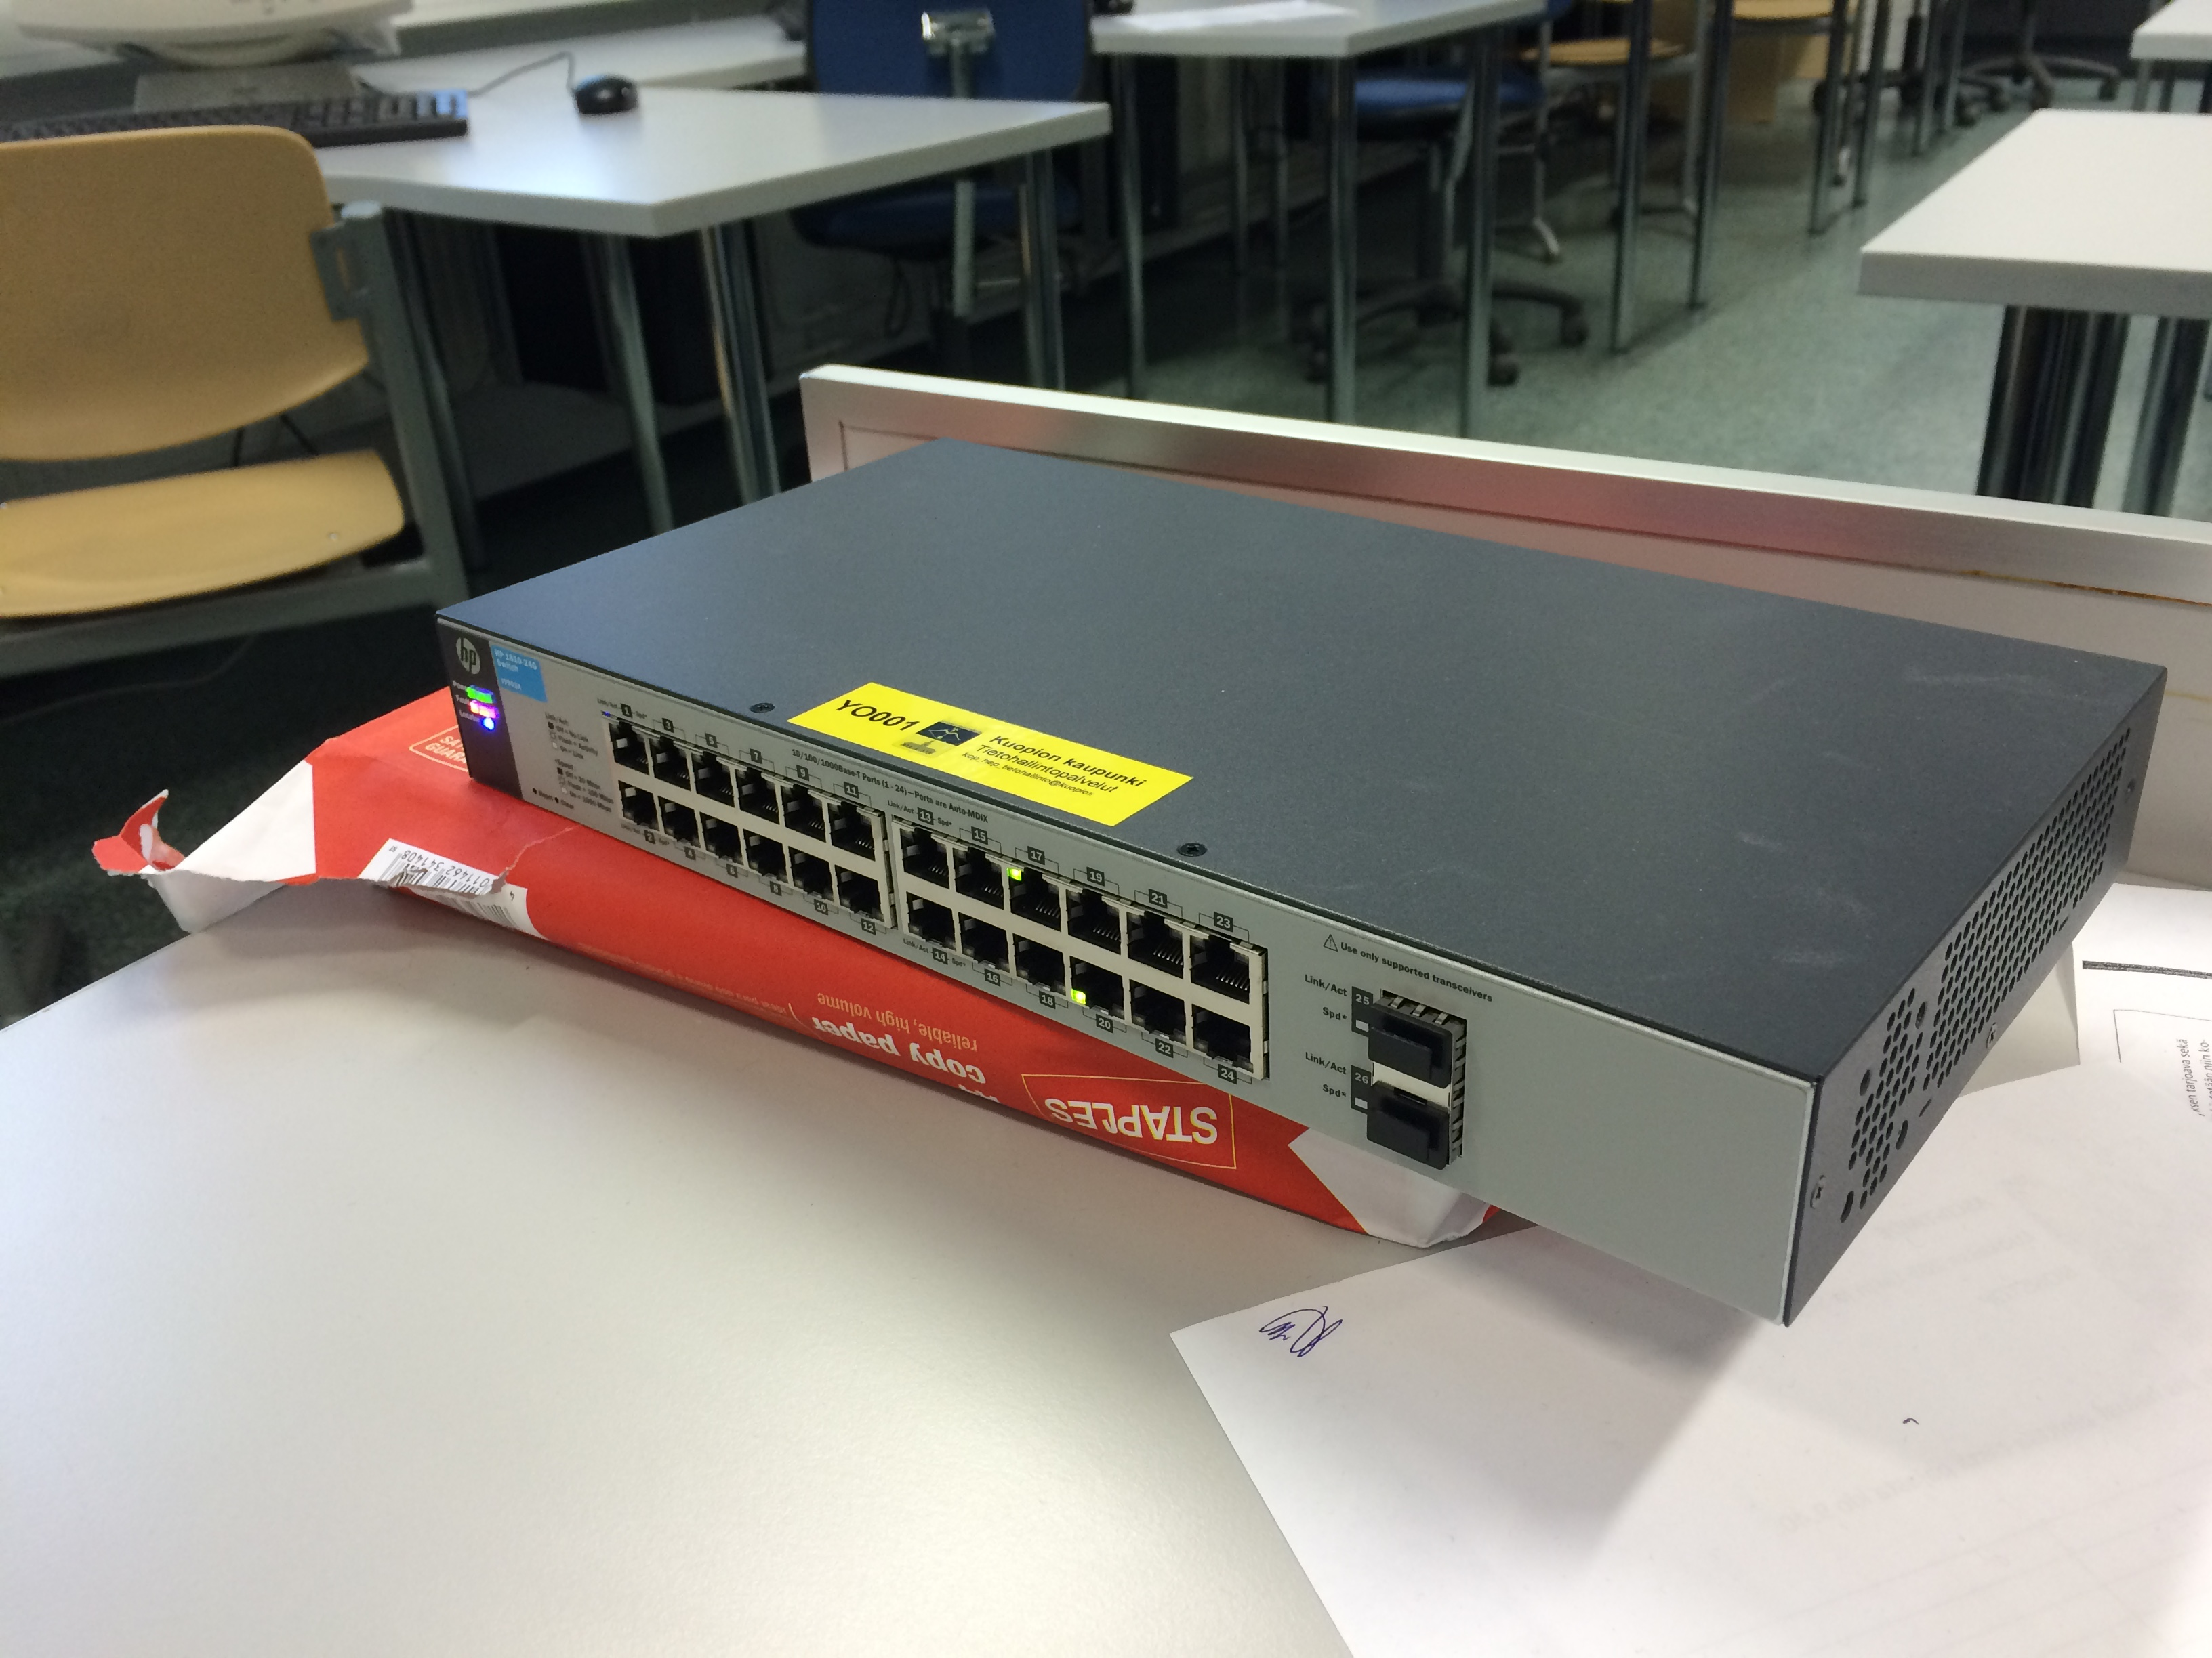
Valmistelut ja kokeen vaiheet Kytkin

Slide 5
Kytkimen virtakaapeli oltava koko ajan kiinni (oikealla)

Slide 6
Palvelinkone

Slide 7
Kytkimen liittäminen palvelinkoneeseen

Slide 8
KTP (koetilapalvelintikku) kiinni palvelinkoneeseen

Slide 9
Palvelinkoneen käynnistys KTP-tikulta

Slide 10
Koetilan palvelin käynnistyy

Slide 11
Opettajan tikku kiinni palvelinkoneeseen

Slide 12
Hyväksy Abitin käyttöoikeussopimus

Slide 13
Tuo tehtäväpaketti opettajan tikulta palvelimelle

Slide 14
Koe ladattu

Slide 15
Opettajan puoli valmiina

Slide 16
Verkkokaapeleita riittää...

Slide 17
Kokelaan koneelta tuleva verkkokaapeli kiinni kytkimeen

Slide 18
Oppilaiden verkkokaapelit kiinni kytkimessä, palvelimen kaapeli vasemmalla

Slide 19
... ja toinen pää oppilaan koneeseen...

Slide 20
Piuha poikineen

Slide 21
Opiskelija laittaa kytkimeltä tulevan verkkokaapelin kiinni omaan koneeseensa

Slide 22
Oppilaiden numeroidut tikut

Slide 23
Opiskelija käynnistää koneensa USB-tikulta, jossa DigabiOS

Slide 24
Opiskelija kirjoittaa oman nimensä ja aloittaa kokeen

Slide 25
Tässä vain tekstipohjainen koe testauksessa

Slide 26
Opettajalle kertyy palvelimen näyttöön tietoja koetilanteesta

Slide 27
Oppilas on saanut kokeensa valmiiksi ja sammuttaa koneen

Slide 28
Kokeen päätyttyä opettaja lataa tikulleen vastauspaketin

Slide 29
Opettaja tallentaa vastauspaketin

Slide 30
Opettaja menee Abitin sivuille ja valitsee Tuo koesuoritukset

Slide 31
... ja Arvioi suoritukset

Slide 32
Suoritusten pisteytys ... ja tulostus (!)
Notes:
Kokelas ei näe tulosteessaan koekysymyksiä, vaan vain vastauksensa ja siitä saamansa pisteet.

